Slide 1
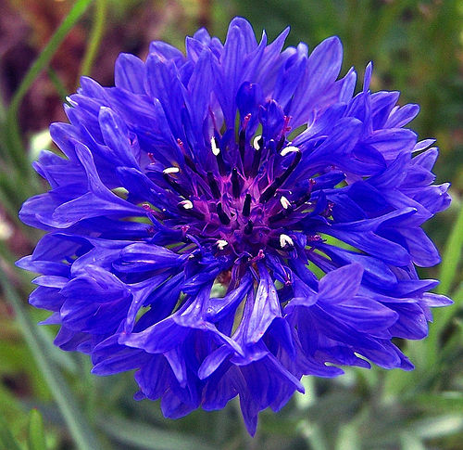
السلام عليكم ورحمة الله
আজকের পাঠে সবাইকে
ফুলের শুভেচ্ছা

Slide 2
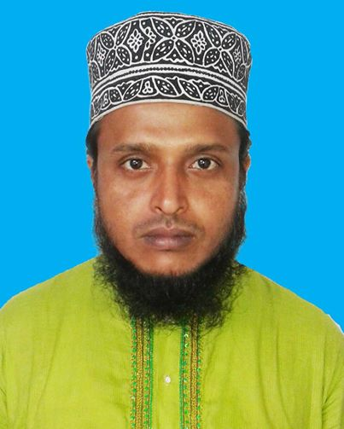
শিক্ষক পরিচিতি
নামঃ মুহাম্মদ আবু তাহের ফারুকী
আরবী প্রভাষক
ওয়াজেদিয়া কামিল (এম.এ) মাদরাসা
হাটহাজারী, চট্টগ্রাম।
মোবাইলঃ ০১৮১৯৩৫৮০৯৫

Slide 3
পাঠ পরিচিতি
শ্রেণিঃ আলিম ২য় বর্ষ
বিষয়ঃ ফরায়েজ
শিক্ষার্থীর সংখ্যাঃ ৭১ জন
তারিখঃ

Slide 4
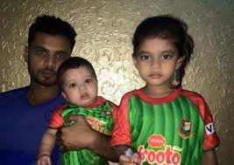
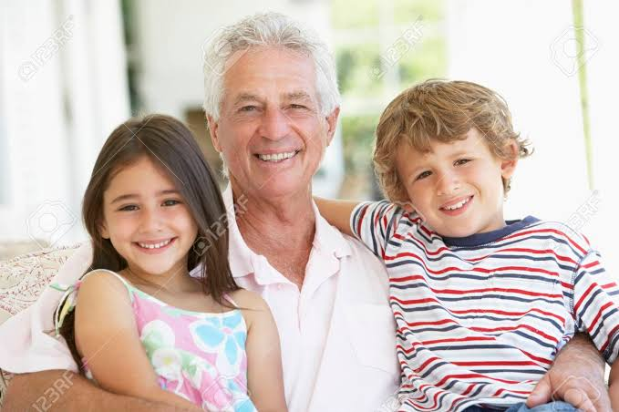
চিত্র
পিতা ও কন্যা
নাতনি + দাদা + নাতি

Slide 5
আজকের পাঠ
احوال بنات الصلب واحوال بنات الابن কন্যা ও নাতনির অবস্থা

Slide 6
শিখনফল
এ পাঠ শেষে শিক্ষার্থীরা....................
নিজ কন্যা পিতা থেকে কত অংশ পাবে তা জানতে পারবে।
নাতনি (পুত্র কন্যা) দাদা/দাদী থেকে অংশ পেতে পারে তা জানতে পারবে।

Slide 7
কন্যার অবস্থা-৩টি।
1।نِصْفٌ বা $\frac{১}{২ }$অংশ।
২। ثُلُثَانِ বা $\frac{২}{৩ }$অংশ।
৩। اَلْعَصَبَةُ বা আসাবা।

Slide 8
বিস্তারিত
১। মৃত ব্যক্তির পুত্র না থাকাবস্থায় নিজ কন্যা যদি একজন থাকে তাহলে নিজ কন্যাنِصْفٌ বা $\frac{১}{২}$অংশ পাবে।
যেমনঃ
মাসআলাঃ
২,
মৃত ব্যক্তি
কন্যা
চাচা (আসাবা)
১
১

Slide 9
২। মৃত ব্যক্তির পুত্র না থাকাবস্থায় নিজ কন্যা যদি দুই বা ততধিক থাকে তাহলে নিজ কন্যা ثُلُثَانِ বা $\frac{২}{৩}$অংশ পাবে।
উদাহরণ
মাসআলাঃ
৩,
মৃত ব্যক্তি
কন্যা (২)
চাচা (আসাবা)
২
১

Slide 10
৩। মৃত ব্যক্তির নিজ কন্যার সাথে যদি নিজ পুত্র থাকে তাহলে নিজ পুত্র নিজ কন্যাকে আসাবা বানিয়ে দিবে। আর পুত্র-কন্যা আসাবা হিসেবেلِلذَّكَرِ مِثْلُ حَظِّ الْاُنْثَيَيْنِ বা পুত্র কন্যার দ্বিগুণ নিয়ম অনুসারে আসাবা হিসেবে বন্টণ করবে।
উদাহরণঃ
মাসআলাঃ
১
মৃত ব্যক্তি
কন্যা
পুত্র
৩,
২

Slide 11
১।نِصْفٌ বা $\frac{১}{২}$ অংশ।
6।سُقُوْطٌ
বা বঞ্চিত।
২।ثُلُثَانِ বা $\frac{২}{৩}$ অংশ।
নাতনির(পুত্র কন্যা) অবস্থা-৬টি।
৩।سُدُسٌ বা $\frac{১}{৬}$ অংশ।
৫।اَلْعَصَبَةُ বা আসাবা।
৪।سُقُوْطٌ
বা বঞ্চিত।

Slide 12
বিস্তারিত
১। মৃত ব্যক্তির নিজ কন্যা না থাকাবস্থায় নাতনি (পুত্র কন্যা) যদি একজন থাকে তাহলেنِصْفٌ বা $\frac{১}{২}$অংশ পাবে।
উদাহরণঃ
মাসআলাঃ
২,
মৃত ব্যক্তি
নাতনি
চাচা (আসাবা)
১
১

Slide 13
২। মৃত ব্যক্তির নিজ কন্যা না থাকাবস্থায় মৃত ব্যক্তির নাতনি (পুত্র কন্যা) যদি দুই বা ততধিক থাকে তাহলেثُلُثَانِ বা $\frac{২}{৩}$ অংশ পাবে।
যেমন :
মাসআলাঃ
৩,
মৃত ব্যক্তি
নাতনি(2)
চাচা (আসাবা)
২
১

Slide 14
৩। মৃত ব্যক্তির নিজ কন্যা যদি একজন থাকে তাহলে নাতনিسُدُسٌ বা $\frac{১}{৬}$অংশ পাবে।ثُلُثَانِ পূর্ণ করার জন্য।
উদাহরণ
মৃত ব্যক্তি
মাসআলা:
৬
কন্যা
নাতনি
চাচা
৩
১
২

Slide 15
৪। মৃত ব্যক্তির নিজ কন্যা দুই বা ততধিক থাকলে মৃত ব্যক্তির নাতনিগণ তার সম্পদ থেকেسُقُوْطٌ বা বঞ্চিত হবে।
উদাহরণ
মাসআলা:
৩,
মৃত ব্যক্তি
কন্যা (২)
নাতনি
চাচা
২
১
বঞ্চিত

Slide 16
5। মৃত ব্যক্তির নিজ কন্যা দুই বা ততধিক থাকাবস্থায় নাতনির সাথে যদি নাতি থাকে তাহলে নাতি নাতনিকে আসাবা বানিয়ে দিবে। কন্যারা তাদের নির্ধারিত অংশ নেয়ার অবশিষ্টাংশ নাতি-নাতনিরা আসাবা হিসেবে لِلذَّكَرِ مِثْلُ حَظِّ الْاُنْثَيَيْنِ বা নাতি নাতনির দ্বিগুণ নিয়ম অনুসারে বন্টণ করে নিবে।
উদাহরণ
মাসআলা:
৩,
মৃত ব্যক্তি
কন্যা(২)
নাতনি
নাতি
২
১

Slide 17
৬। যদি মৃত ব্যক্তির নিজ পুত্র থাকে তাহলে মৃত ব্যক্তির নাতি-নাতনিরা মৃত ব্যক্তির সম্পদ থেকেسُقُوْطٌ বা বঞ্চিত হবে।
উদাহরণ:
মাসআলা:
১,
মৃত ব্যক্তির
পুত্র
নাতি
নাতনি
১
বঞ্চিত
বঞ্চিত

Slide 18
একক কাজ
কন্যার অবস্থা কয়টি ?
নাতনির (পুত্র কন্যা) অবস্থা কয়টি ?
উত্তর
কন্যার অবস্থা মোট ৩টি।
নাতনির (পুত্র কন্যা) অবস্থা মোট ৬টি।

Slide 19
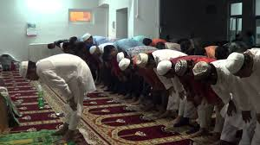
দলীয় কাজ
*দুইজন করে দল গঠন করবে। আর একজন অপরজন থেকে কন্যা ও নাতনির অবস্থাগুলো আগে-পরে করে জিজ্ঞাস করবে।

Slide 20
মূল্যায়ন
কন্যার অবস্থা কয়টি ও কী কী ? মুখস্থ বল।
নাতনির অবস্থা কয়টি ও কী কী ? মুখস্থ বল।

Slide 21
বাড়ির কাজ
১। আবুল কালাম মারা যাওয়ার সময় “এক কন্যা, দুই নাতনি, পিতা ও স্ত্রীকে রেখে যান” অংকটির সমাধান করে আনবে।

Slide 22
ধন্যবাদ

Slide 23
Let’s Go

Slide 24
مع السلامة
محمد أبو طاهر فاروقى

